Slide 1
缓存（cache)模块功能介绍
邹海阳
无线唯科科技有限公司

Slide 2
目录
模块功能介绍
预期开发软硬件环境
  软件环境
  硬件环境
模块总体结构
模块总体软件开发思路
模块开发技术难点及解决方案
建议

Slide 3
预期开发软硬件环境
  软件环境
  Arena 模拟环境
  硬件环境
  Arena 硬件环境

Slide 4
模块功能介绍
缓存是程序响应消息的本地存储。缓存是一个子系统，控制消息的存储、取回和删除。缓存里存放可缓存响应（cacheable response）为的是减少对将来同样请求的响应时间和网络带宽消耗。

Slide 5
模块总体软件开发思路
typedef struct tagwkCacheItem
{
char* http_url;
int url_lenth;
char * time_gmt;
int time_gmt_lenth;
unsigned long max_age;
unsigned long max_stale;
unsigned long data_lenth;
void* data; /*指向消息数据的指针的值*/
struct tagwkCacheItem * pNext; /*单元的后向指针*/
} wkCacheItem;

Slide 6
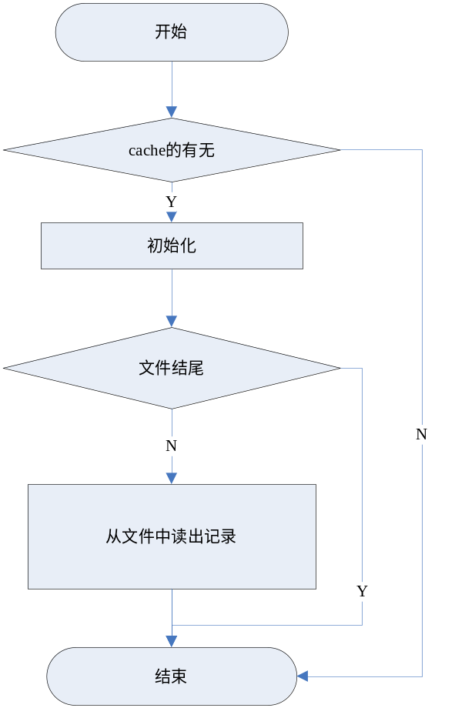
模块总体软件开发思路
初始化

Slide 7
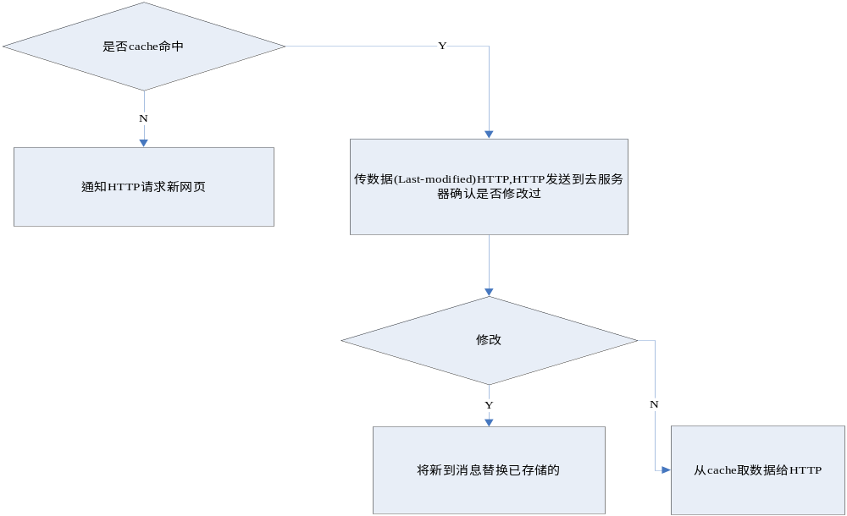
模块总体软件开发思路
查询

Slide 8
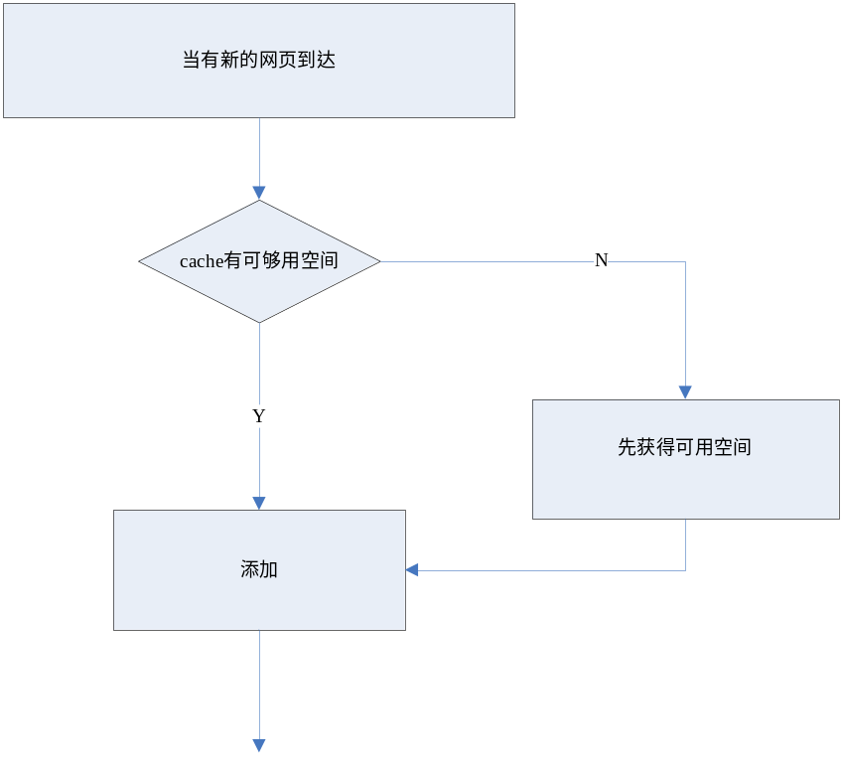
模块总体软件开发思路
新网页时

Slide 9
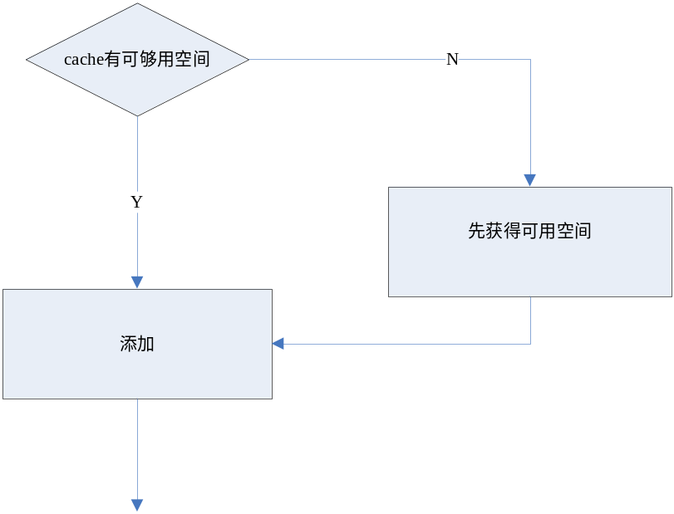
模块总体软件开发思路
  替换

Slide 10
缓存指令
请求时的缓存指令包含no-cache,no-store,max-age,max-stale,min-fresh,only-if-cached,响应消息中的指令包括public,priviate,no-cache,no-store,no-transform,max-age.
only-if-cache
在一些情况下，例如糟糕的网络连接，一个客户端可能希望一个缓存只返回它当前保存的响应，并且不需要通过源服务器对其进行重新加载或重验证。

Slide 11
缓存指令
If-Modified-Since
If-Modified-Since请求头域被用来让方法成为条件方法：
a）如果请求假设会导致除状态200之外的任何其它状态态码，或者如果If-Modified-Since日期是无效的，那么响应就和正常的GET请求的响应完全一样。比服务器当前时间晚的日期是无效的。
b）如果自从一个有效的If-Modified-Since日期以来，变量已经被修改了，那么服务器应该返回一个响应同正常GET请求一样。
c）如果自从一个有效的If-Modified-Since日期以来，变量没有被修改了，那么服务器应该回一个304（没有改变）响应。
目的是以一个最小的事务开销来更新缓存信息。

Slide 12
缓存指令
public
指明响应响应可以被任何缓存保存
private
表明响应消息的部分或所有部分是为一个用户准备的并且不得被共享缓存保存。
No-cache指示请求或响应消息不能缓存
no-store
缓存控制指令应用于整个消息，并且可以在响应里或在请求里被发送。
max-age
表明客户机愿接受其年龄不大于指定时间（以秒计算）的应答。除非也含"最大-陈旧"指令，否则客户机不愿接受陈旧应答。

Slide 13
缓存指令
min-fresh
表明客户机愿接受其保鲜寿命不小于现有年龄与指定时间之和（以秒计算）的应答。
max-stale
表明客户端愿接受已经过期的响应。 若客户端请求里为max-age指定了一个值，则表明客户端愿接受过期时间不超过它在max-stale里指定秒数的响应。若max-age未指定一个值，则客户端愿接受任意年龄的陈旧响应。

Slide 14
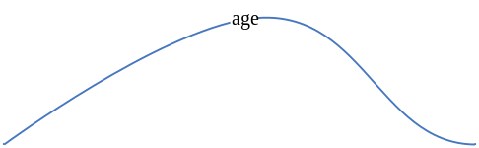


缓存指令
Max-age 就是freshness_lifetime， 相当与商品的保质期
Min-Fresh
当前的age+ Min-Fresh< Max-age
Max-Stale
就是超过freshness_lifetime还可用的时间

Slide 15
模块开发技术难点及解决方案
Cache中是否支持部分内容？
服务器已经完成了客户端对资源的部分GET请求。请求必须包含一个Range头域．用来指出想要的范围，并且也有可能包含一个If-Range头域来使请求成为一个条件请求。（多部分媒体类型为“multipart/byteranges” ）

Slide 16
THANKS
THANKS

